Slide 1
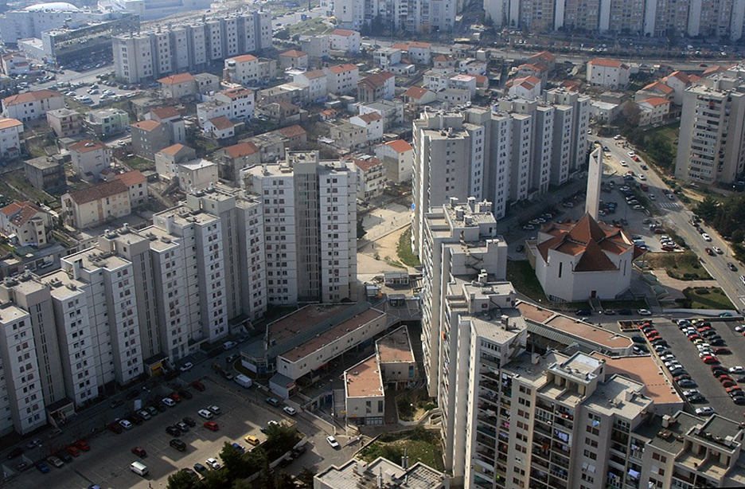
Plan mjesta

Slide 2
Tlocrt je jednostavni crtež nekog predmeta gledan odozgo.
Tlocrt školske klupe
Tlocrt šiljala
Tlocrt kuće
Tlocrte nekih predmeta možemo crtati u prirodnoj veličini, dok smo tlocrte pojedinih predmeta morali umanjiti.

Slide 3
Kako nastaje plan?
Iz zrakoplova ili satelita snimi se određeno mjesto.

Slide 4
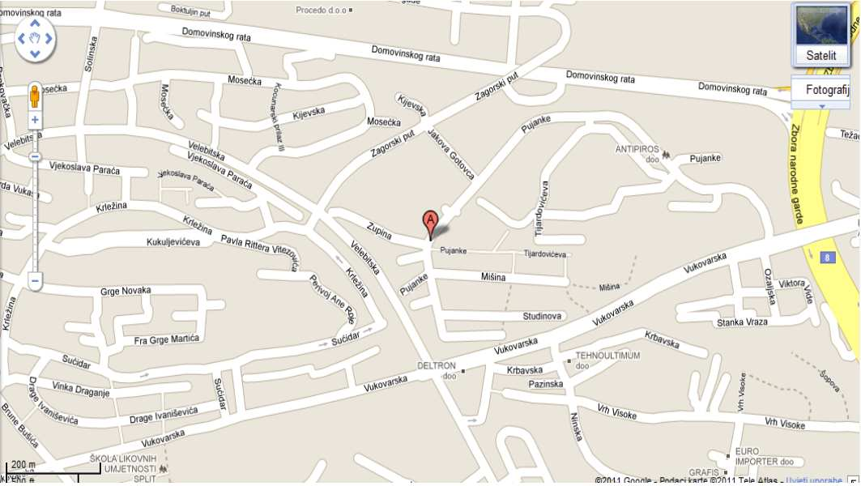
Na temelju fotografija i snimaka iz satelita uz pomoć računala ucrtavaju se zgrade, ulice i svi ostali dijelovi. Sve je prikazano umanjeno kako bi cijelo mjesto stalo na papir.

Slide 5
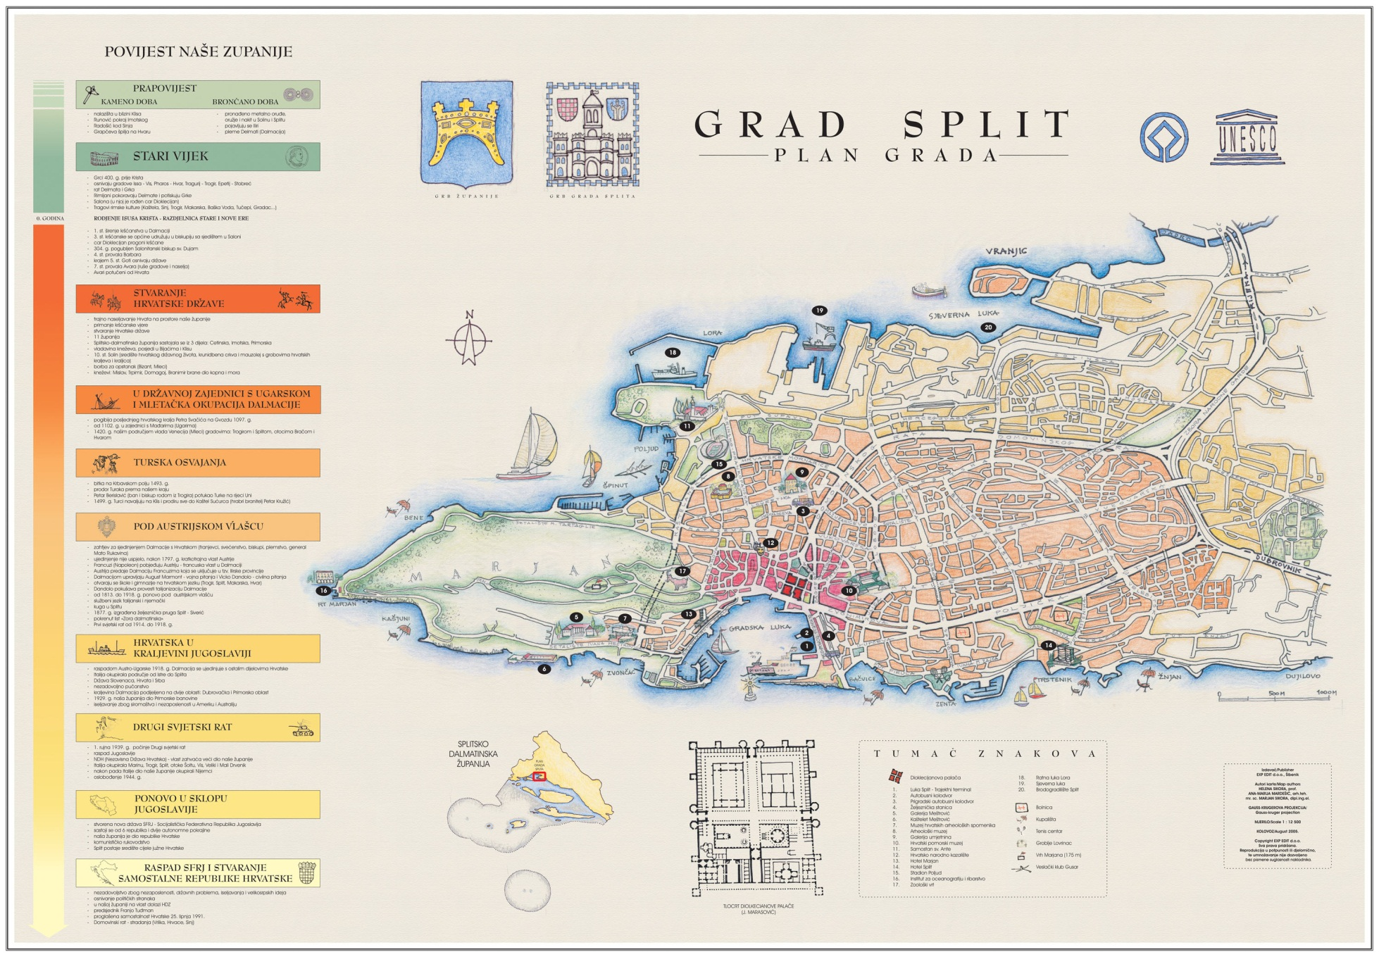

Slide 7
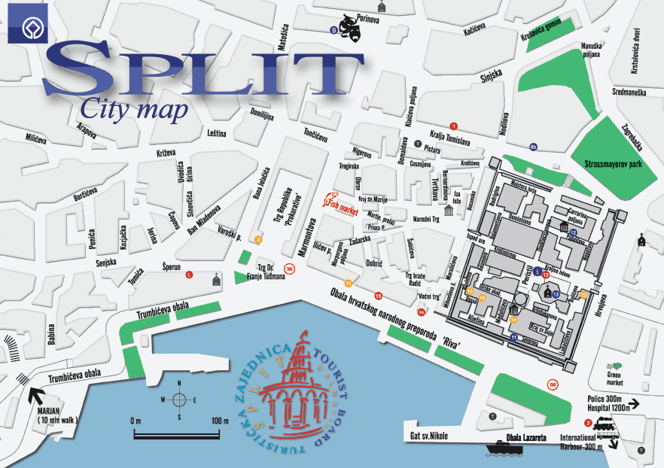

Slide 8
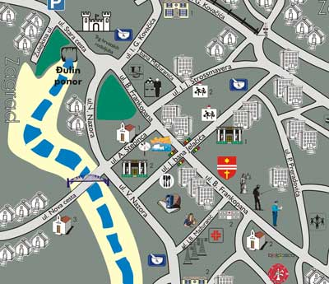

Slide 9
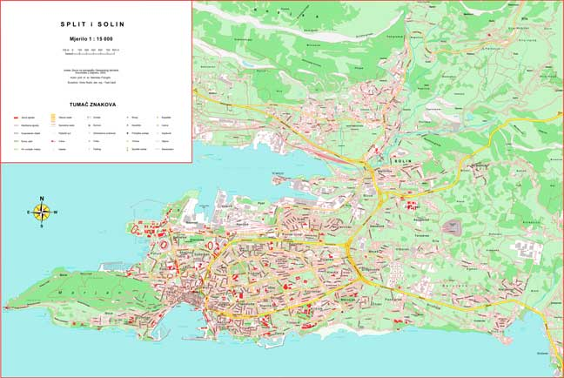

Slide 10
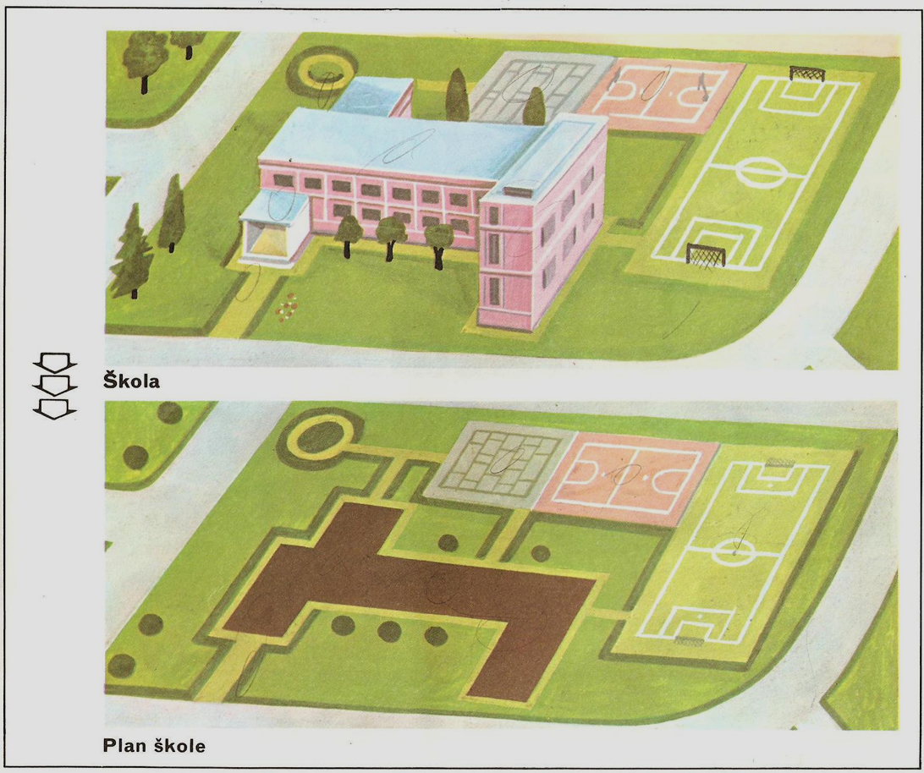
Plan mjesta je umanjeni prikaz svih ulica, trgova, zgrada, zelenih površina i ostalih dijelova nekog mjesta.
Sjever je uvijek gore, jug dolje, istok desno a zapad lijevo.
S
Z
I
J

Slide 11
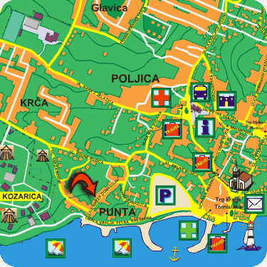
Plan mjesta se izrađuje pomoću satelitskih fotografija i fotografija snimljenih iz zrakoplova.
Na planu se svi objekti i dijelovi mjesta prikazuju dogovorenim znakovima ili simbolima. .
.

Slide 12
Ljudi su dogovorili neke znakove, simbole kojima će prikazati važne objekte na planu mjesta.
POGLEDAJ NEKE OD NJIH...

Slide 13
restoran
muzej
bolnica
Željeznički kolodvor
hotel
Brodska luka
crkva
parkiralište
Zrakoplovna luka

Slide 14
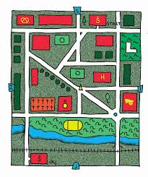
Primjer jednog plana mjesta:

Slide 15
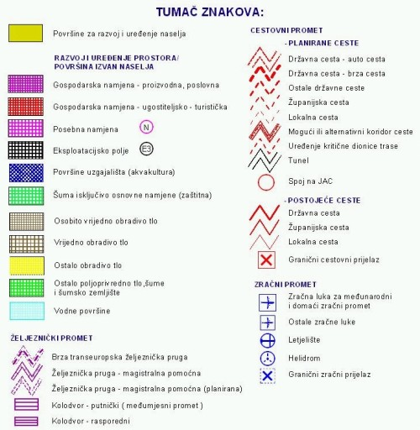
PLAN MJESTA
-umanjeni prikaz nekog naselja ili
dijela grada na kojem su umjesto
umanjenih
objekata ucrtani dogovorni znaci
-planovi prikazuju neko mjesto odozgo
i zato predstavljaju posebnu vrstu tlocrta
DOGOVORENI ZNAK ILI SIMBOL
-znak za pojedini objekt
(ili pojavu) ucrtan na planu
PLAN MJESTA
TLOCRT
-jednostavni crtež predmeta
ili objekata gledan odozgo
TUMAČ ZNAKOVA
(LEGENDA)
-dogovoreni znakovi i
njihova objašnjenja
-u prirodnoj
veličini
-umanjen

